Slide 1
UNIT
BODY PARTS

Slide 2
body
vücut

Slide 3
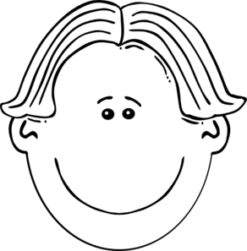
head
kafa

Slide 4
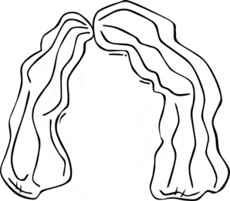
hair
saç

Slide 5
eye
göz

Slide 6
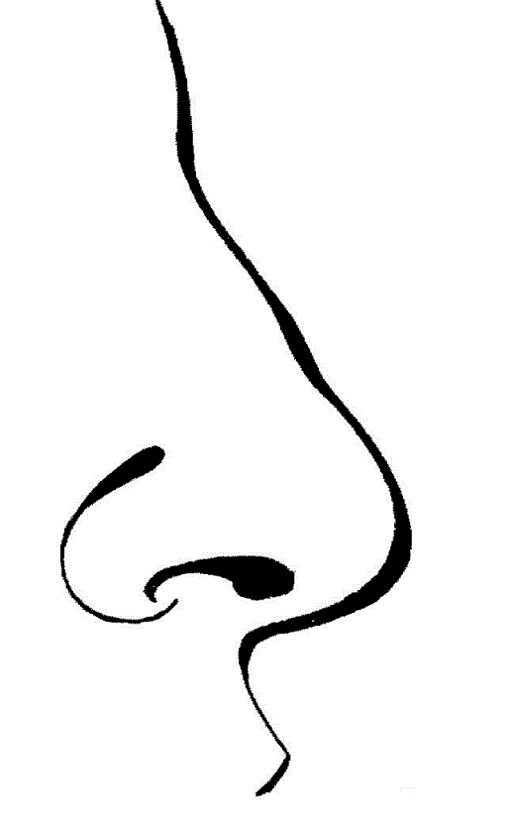
nose
burun

Slide 7
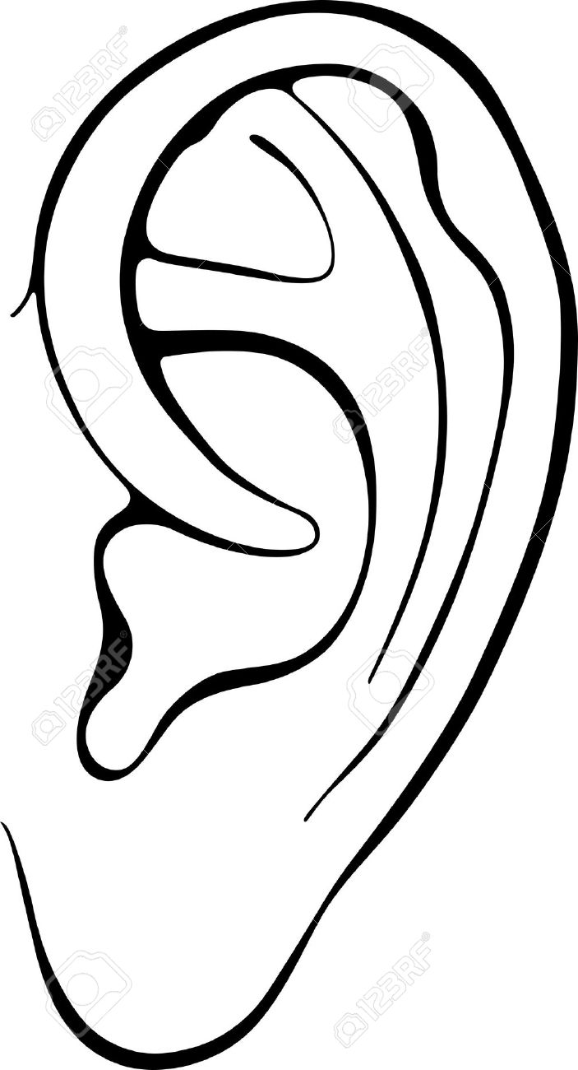
ear
kulak

Slide 8
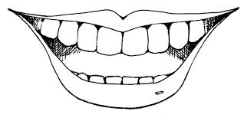
mouth
ağız

Slide 9
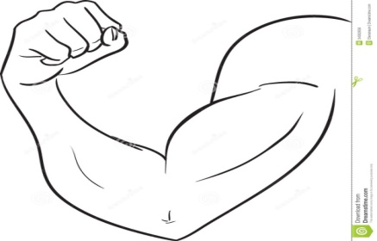
arm
kol

Slide 10
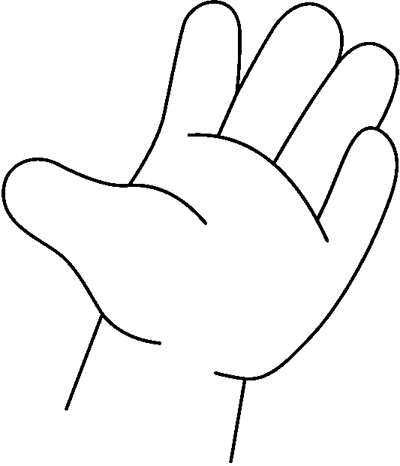
hand
el

Slide 11
finger
parmak

Slide 12
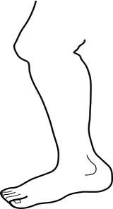
leg
bacak

Slide 13
knee
diz

Slide 14
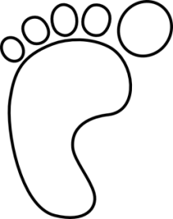
foot
ayak

Slide 15
feet
ayaklar

Slide 16
toe
ayak parmağı

Slide 17
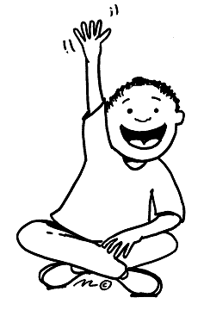
raise
el kaldırmak

Slide 18
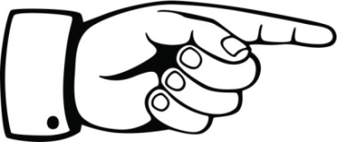
point
işaret etmek

Slide 19
show
göstermek

Slide 20
touch
dokunmak

